Slide 1
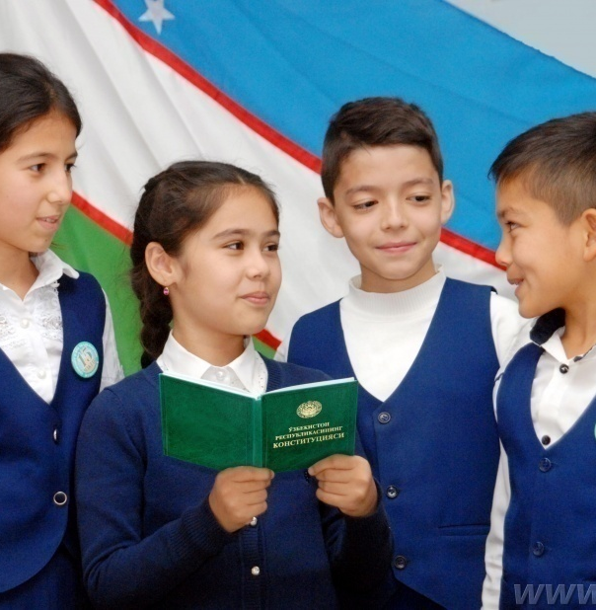
O‘zbek tili
5
sinf
Mavzu:
Mening sinfim.
Egalik qo‘shimchasining
qo‘llanishi

Slide 2
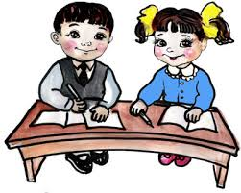
MUSTAQIL BAJARISH UCHUN TOPSHIRIQLAR
1. “Bolalarning ovozi” she’rini yod oling. (48-bat)
2. She’rdan olingan soz va yoz so‘zlarini birlik va ko‘plik sonda turlang.

Slide 3
MUSTAQIL BAJARISH UCHUN TOPSHIRIQLAR
She’rdan birlik sondagi so‘zlarni ko‘chirib yozing. Shu so‘zlarni ko‘plik sonda turlang.
shaxs | birlik | ko‘plik
I | soz + im | soz + imiz
II | soz + ing | soz + ingiz
III | soz + i | soz + lari
shaxs | birlik | ko‘plik
I | yoz + im | yoz + imiz
II | yoz + ing | yoz + ingiz
III | yoz + i | yoz + lari

Slide 4
1-topshiriq
Dono uyga ketmayapsanmi?
Yo‘q, Komil, hozir sinf majlisi bo‘ladi.
Majlisda nima haqida suhbatlashasizlar?
Sinfimiz qiziqarli tadbir o‘tkazmoqchi?
Qanday yaxshi! Tadbirda sen ham qatnashasanmi?
Albatta! Men partadoshim Anvar bilan qo‘shiq aytaman. Tadbirimizda qatnashishni xohlaysanmi?
Mayli. Sinfdoshlaring rozi bo‘lishsa, yodlagan she’rlarimdan aytib beraman.
Juda yaxshi, ustozim ham xursand bo‘ladilar.

Slide 5
1-mashq
Nuqtalar o‘rniga berilgan so‘zlardan mosini qo‘yib, gaplarni ko‘chiring. Вставьте вместо точек подходящее слово и перепишите.
Bugun men … bilan kutubxonaga bordim.
(I-shaxs, birlik)
2. Yakshanba kuni … bizni muzeyga olib bordilar. (I-shaxs, ko‘plik)
3. … o‘quvchilari juda ahil.(I-shaxs, ko‘plik)
4. Sinf rahbarimiz o‘z … mehribon va talabchan. (III-shaxs, ko‘plik)
sinfdoshlarim
sinf rahbarimiz
Sinfimiz
o‘quvchilariga

Slide 6
2-mashq
Nuqtalar o‘rniga qavs ichidagi egalik qo‘shimchalaridan mosini qo‘yib, gaplarni ko‘chiring. Вместо точек вставьте подходящее окончание в скобках.
Ustoz … (-lari, -imiz) shu sinfda o‘qiganlari haqida gapirib berdilar.
Bu hunarni menga bobo … (-si, -m) o‘rgatdilar.
Partadosh … ( -miz, - ing) bilan do‘st bo‘l, unga yaxshi muomala qil.
Birdamlik haqidagi fikr … ( -im, -ingiz) menga yoqdi.
Yordam … ( -ing, -i) uchun senga rahmat.

Slide 7
2-mashq
Nuqtalar o‘rniga qavs ichidagi egalik qo‘shimchalaridan mosini qo‘yib, gaplarni ko‘chiring.
Ustozimiz shu sinfda o‘qiganlari haqida gapirib berdilar.
Bu hunarni menga bobom o‘rgatdilar.
Partadoshing bilan do‘st bo‘l, unga yaxshi muomala qil.
Birdamlik haqidagi fikringiz menga yoqdi.
Yordaming, uchun senga rahmat.

Slide 8
BILIB OLING
Obro‘, parvo, mavqe, mavzu, avzo, kabi so‘zlarga egalik qo‘shimchasi qo‘shilganda bir y tovushi qo‘shib aytiladi. Shunday yoziladi:
obro‘yim, parvoing, avzoyi.
shaxs | birlik | ko ‘plik
I | obro‘yim | obro‘yimiz
II | obro‘ying | obro‘yingiz
III | obro‘yi | obro‘ylari

Slide 9
Fonetik mashq
do‘sting | bilagi | qishlog‘i
uying | tilagi | barmog‘i
kitobing | elagi | qalpog‘i
noking | eshigi | tovog‘i

Slide 10
BILIB OLING
Egalik qo‘shimchasi k va q undoshi bilan tugagan so‘zlarga qo‘shilganda, so‘z oxiridagi harf o‘zgaradi (k >g, q > g‘) va quyidagicha yoziladi:
shaxs | birlik | birlik
I | istagim | o‘rtog‘im
II | istaging | o‘rtog‘ing
III | istagi | o‘rtog‘i

Slide 11
Mustaqil ish
Egalik qo‘shimchalari qo‘shilganda, qaysi so‘zlarda tovush o‘zgarishini aniqlang. Ularni ikki ustunga ajratib yozing.
Do‘sting, bilagim, bayrog‘imiz, ko‘magi, qalpog‘i, suratimiz, qishlog‘imiz, tilagingiz, so‘rog‘ingiz,
o‘chirg‘ichim, yuragi, oyog‘ing, varag‘i, balig‘im, yordaming, bilimimiz, to‘garagimiz, pishlog‘ingiz, chelaging.

Slide 12
Mustaqil ish
Egalik qo‘shimchalari qo‘shilganda, qaysi so‘zlarda tovush o‘zgarishini aniqlang.Ularni ustunlarga ajratib yozing.
 | k > g | q > g‘
do‘sting | bilagim | bayrog‘imiz
suratimiz | ko‘magi | qalpog‘i
o‘chirg‘ichim | tilagingiz | qishlog‘imiz
yordaming | yuragi | so‘rog‘ingiz
bilimimiz | to‘garagimiz | oyog‘i

Slide 13
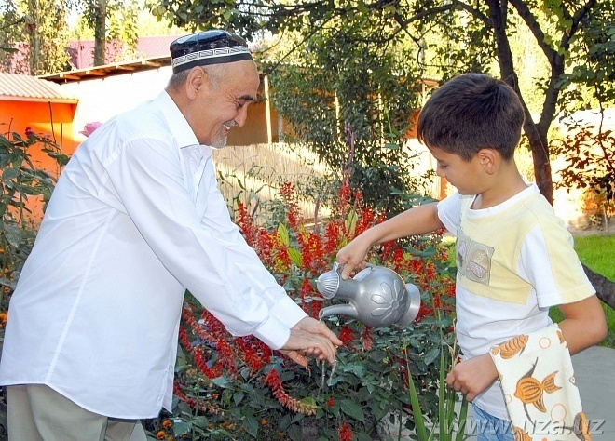
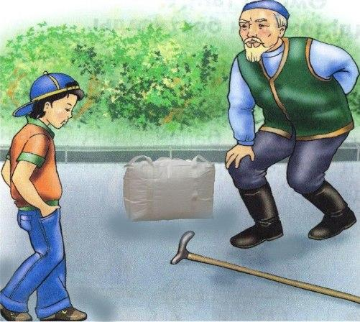
YAXSHILIK
2-topshiriq. Egalik qo‘shimchalari qatnashgan gaplarni aniqlang va ularni ona tilingizga tarjima qiling.

Slide 14
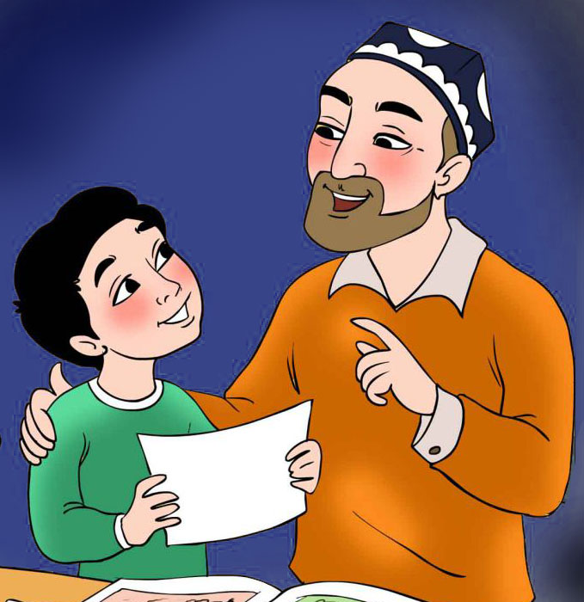
YAXSHILIK
1. Fazliddin to‘g‘ri ish qildimi?
2. Uning o‘rnida siz nima qilgan bo‘lar edingiz?
3. Egalik qo‘shimchalari qatnashgan gaplarni aniqlang va ularni ona tilingizga tarjima qiling.

Slide 15
“XOTIRA MASHQI”
xalta – сумка, мешок
hovliqmoq – суетиться
jo‘rttaga – нарочно
yuvib yubormoq – смывать
yordamlashmoq – помогать
maqtanmoq – хвалиться,
хвастаться

Slide 16
DO‘STLIK
Siz do‘stlik deganda nimani tushunasiz?
Do‘st qanday bo‘lishi kerak?
Do‘stlar qanday kunda bilinadi?
Sizning eng yaqin do‘stingiz bormi?

Slide 17
MUSTAQIL BAJARISH UCHUN TOPSHIRIQLAR
1. Sinfdoshingizni tavsiflovchi kichik matn tuzing.
2. “Yaxshilik” matnini o‘qib o‘rganing.

